Slide 1
Мастер-класс «Ознакомление дошкольников 5-6 лет с природными зонами: тайга»
Презентацию подготовила:
Линецкая Айгюль Рауфатовна
воспитатель
ГБДОУ № 73 «Василёк»

Slide 2
Дремучий лес, непроходимые тропы, дикие животные, суровый климат, – это все характерно для тайги. Среди всех лесов планеты, она занимает самую большую часть – 17% суши всей планеты – это тайга.

Slide 3
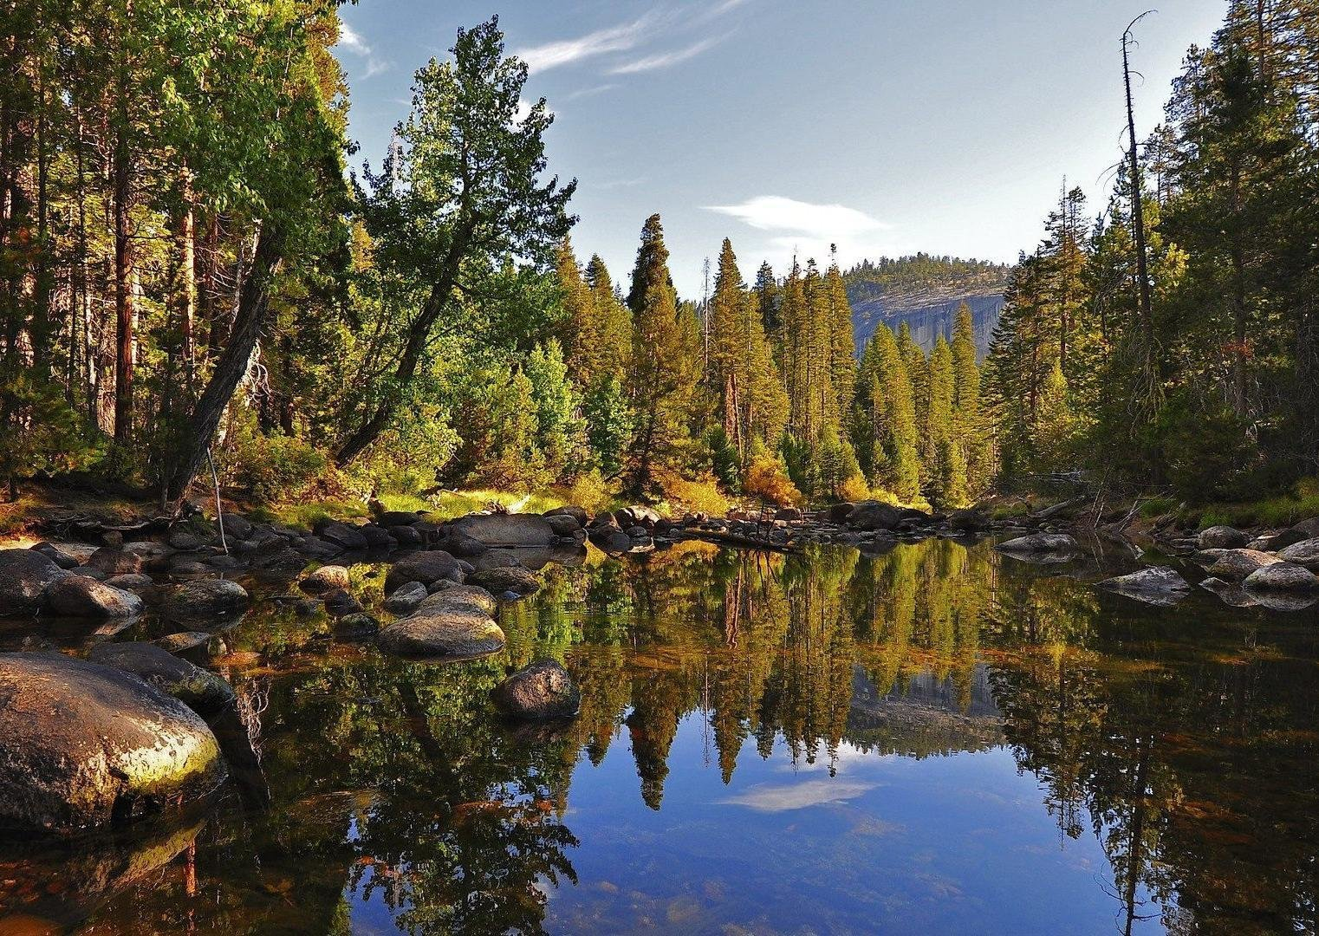
Климат
Климат – это основной компонент характеристики природной зоны тайги. Зимы холодные, сухие, длятся 7-8 месяцев. Лето, хоть и не продолжительное, но теплое. Осень и весна очень короткие, как правило, не больше месяца. Поскольку тайга граничит с тундрой, большую часть года с полярного круга сюда дуют холодные ветра.
Самая высокая температура лета по Цельсию +21°.
Самая низкая температура зимы – -54°.

Slide 4
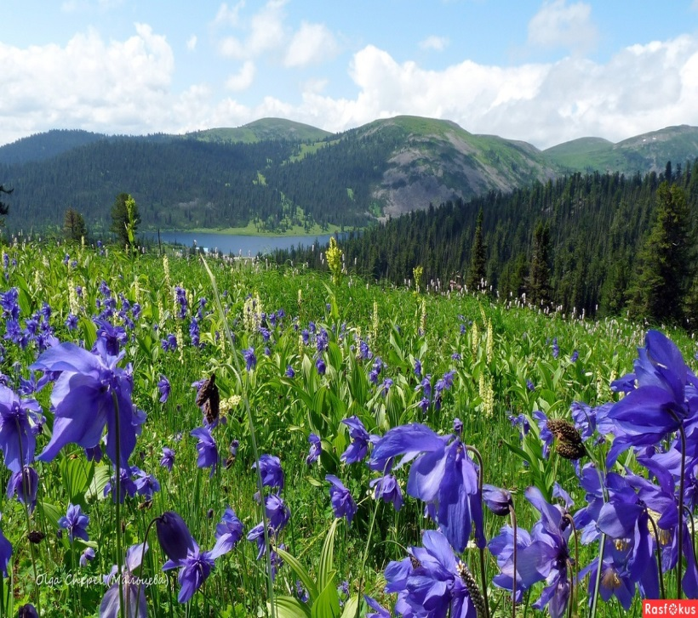
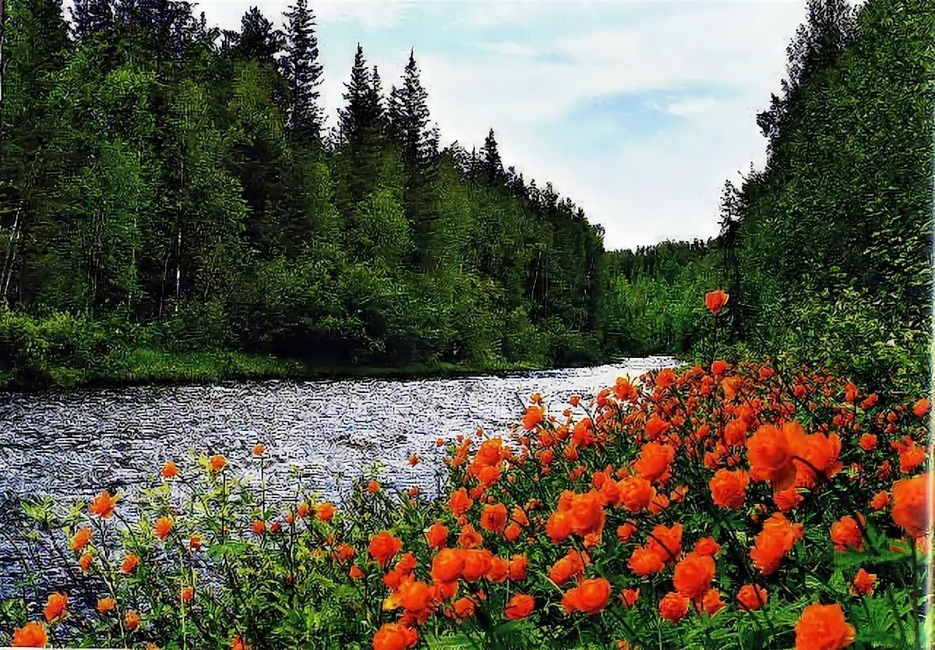
Лето в тайге

Slide 5
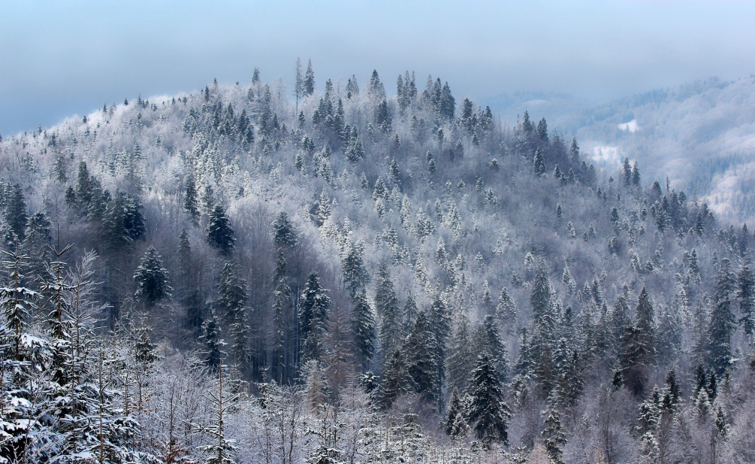
Зима в тайге

Slide 6
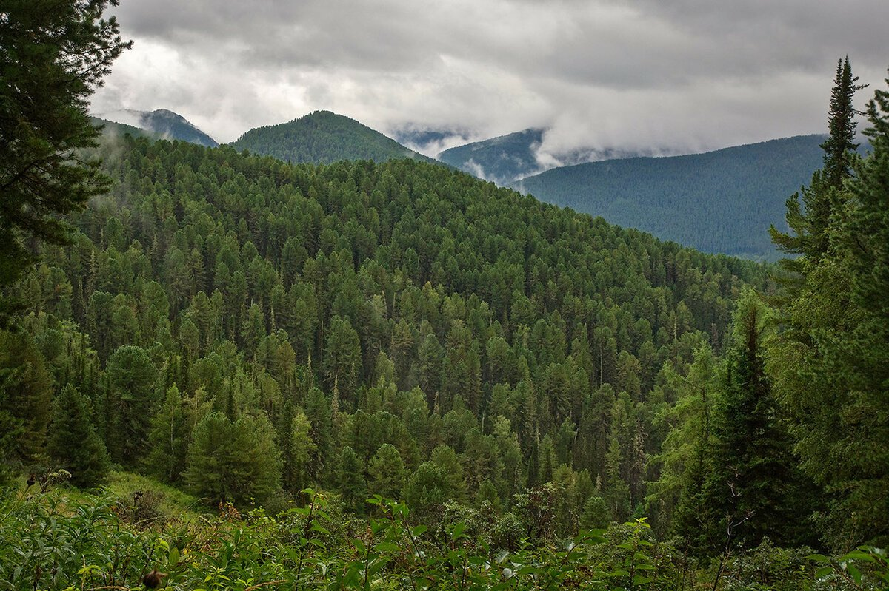
Растительный мир
Основные представители – это вечнозеленые хвойные деревья. Так их называют потому, что их игольчатые листья позволяют сохранять влагу круглый год и деревьям не нужно впадать в спячку так, как лиственным, и сбрасывать иголки.
Исключение составляет лиственница. Несмотря на то, что это дерево хвойное, на зиму она сбрасывает иголки.
Характерные представители тайги: сосна, ель, пихта, лиственница.
В таких лесах встречается много грибов. На земле растут мхи, лишайники, невысокие кустики. Цветов в темных чащах мало.

Slide 7
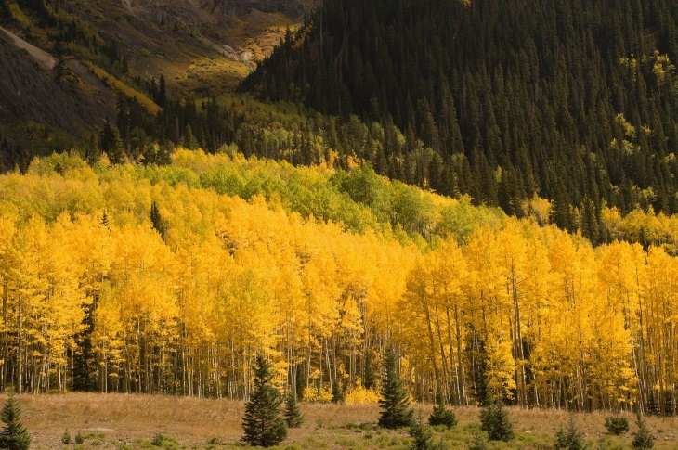
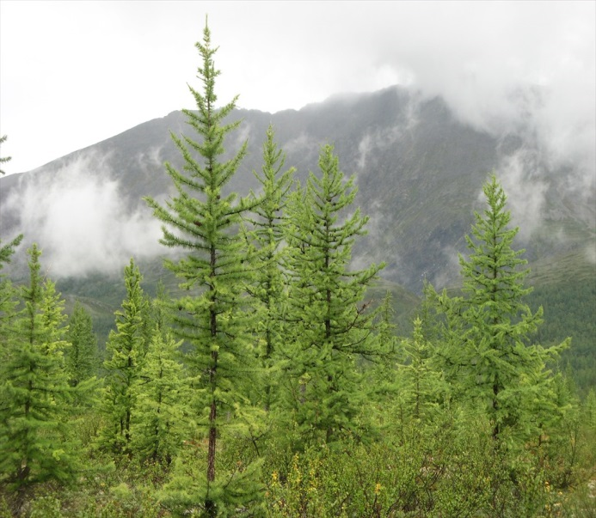
Сказка про лиственницу
Когда-то Природа раздавала всем деревьям наряды: березке достались нежные листочки, кедру - длинные пушистые иголки, сосне - тоже иголки, но другие. Деревья говорят: "Почему березке и осинке такие симпатичные лоскутки, а нам - иголки? Мы что, все жизнь шить будем?" И сказала Природа: "Листья будут появляться весной, а на зиму облетать. А иголки останутся на вас вечно, так будет справедливо". Тут и лиственницы очередь подошла. Сперва попросила она себе иголки: все-таки среди снегов всегда оставаться зеленой - просто замечательно! Потом вернулась и попросила хоть чуть-чуть сделать ее похожей на березу. "Хорошо!" - сказала Природа.
И у лиственницы остались иголки, как у кедра, сосны, ели, но на зиму они стали желтеть и облетать, как листья у березки. Лиственница - очень прочный строительный материал. Дома, построенные из нее, сохраняются сотню лет. В воде лиственница не гниет, становится прочной, как металл.

Slide 8
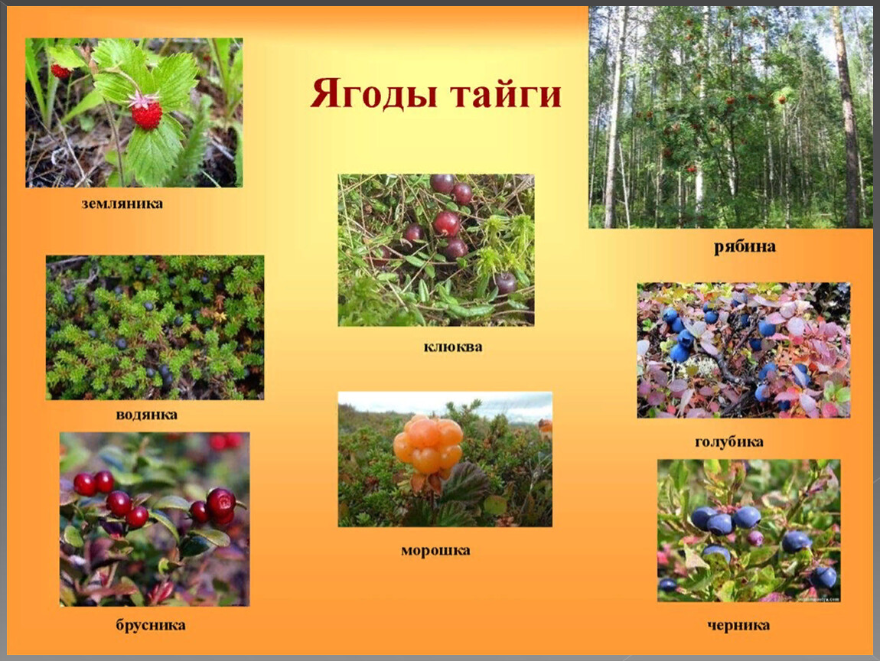

Slide 9
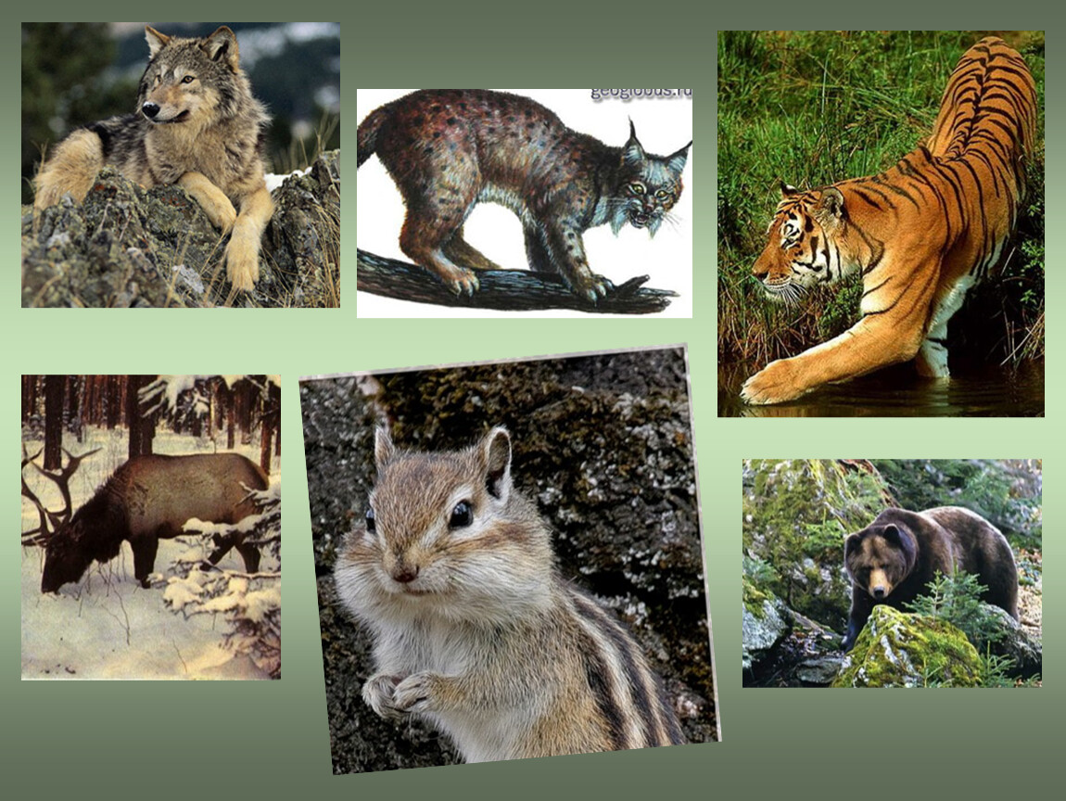
Животный мир
Всем животным пришлось адаптироваться к непростым условиям. Среди птиц подавляющее большинство – перелетные. Круглый год проживают только орлы и совы.
Ближе к земле живут мелкие грызуны. Хранители леса – медведи, зимой впадают в спячку.
Королем леса считают благородного оленя – за его широкие ветвистые рога.
В тайге живет самый большой представитель кошачьего семейства – уссурийский тигр.

Slide 10
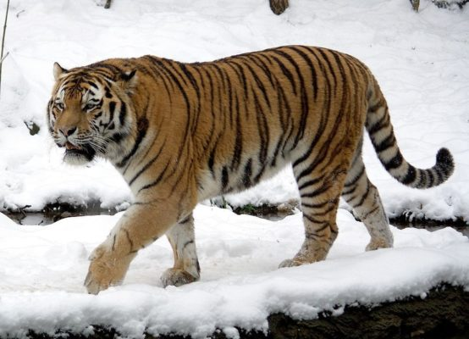
Гордостью Приморского края в России является Уссурийская тайга. Этот природный комплекс ценится своими ресурсами и красивыми пейзажами. Но самое важное – здесь живет очень редкий представитель – уссурийский тигр, которого в природе осталось всего несколько десятков.

Slide 11
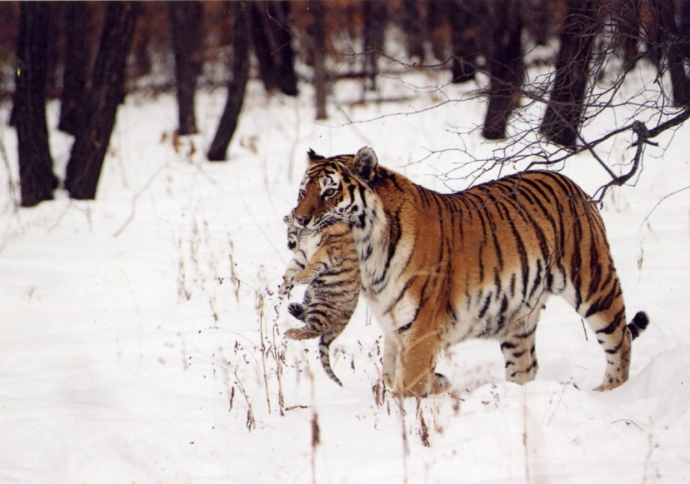
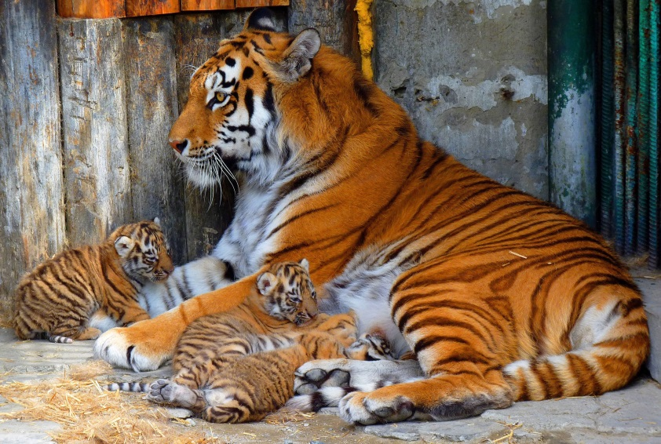
Конечно Тигр! Все знают его:
С виду кошка, но большая,
Вас играть не приглашает
Не товарищ он для игр
Дикий уссурийский тигр!
Его также называют Амурским тигром или дальневосточным, является очень известным жителем наших лесов.

Slide 13
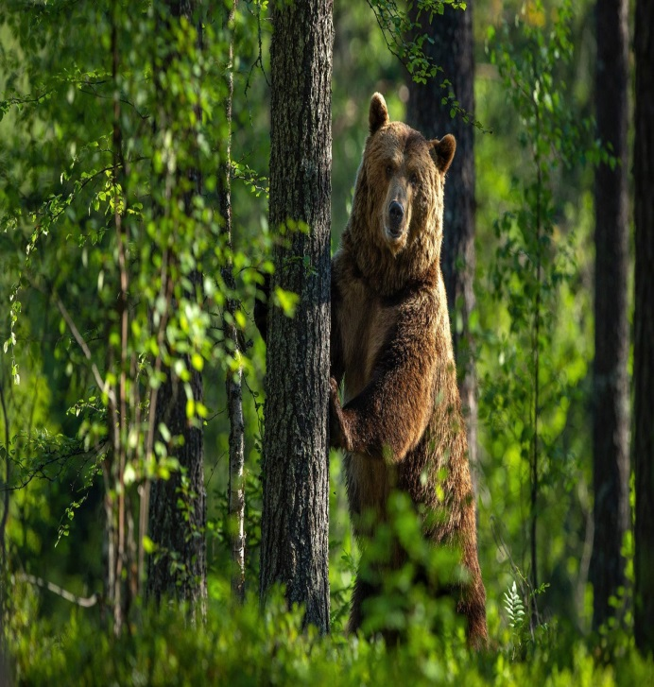
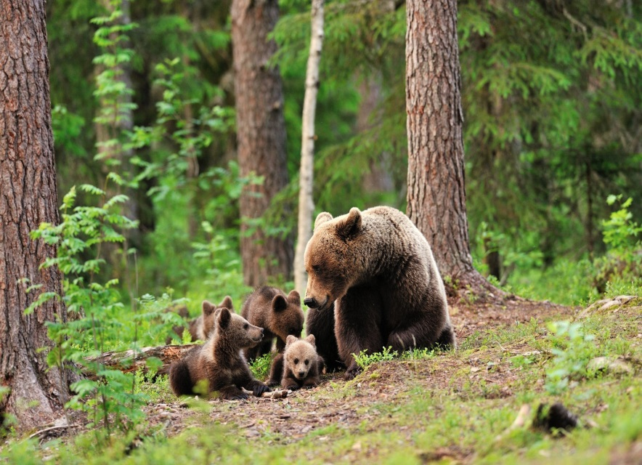
В Сибирской тайге водится бурый медведь. Он самый крупный зверь наших лесов, поэтому его называют хозяином Сибирской тайги. Питается он сочной зеленью, ягодами, корневищами, кедровыми орехами. Когда растений не хватает, то ловит грызунов, муравьёв, лосей, кабанов, глухарей, тетеревов. Медведь очень любит мёд, нападает на пчельники и разламывает ульи. Зимой медведь спит в своей берлоги, а весной у него появляются медвежата. Встреча с хозяином Сибирской тайги, может быть очень опасна. Он может нападать на человека и домашних животных.

Slide 15
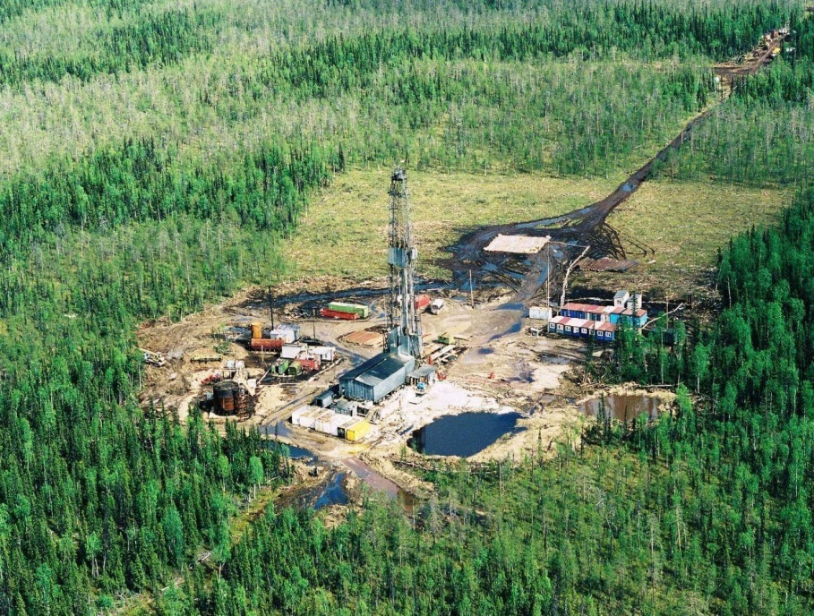
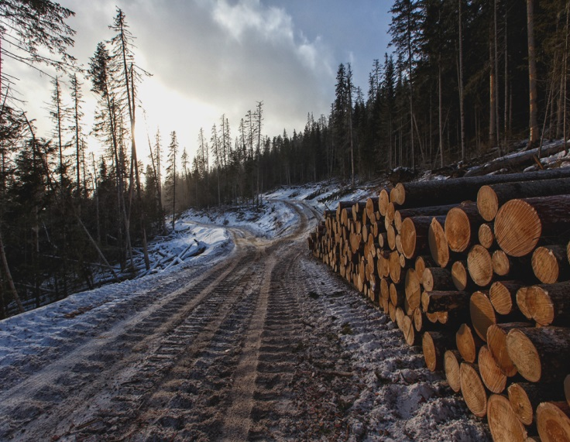
Природные ресурсы
Российская тайга изучена очень мало. Из-за своей протяженности и суровых условий, здесь очень тяжело устроить исследовательские центры. В нашей стране лес активно используют в промышленности. Также здесь добывают нефть, газ, уголь.

Slide 16
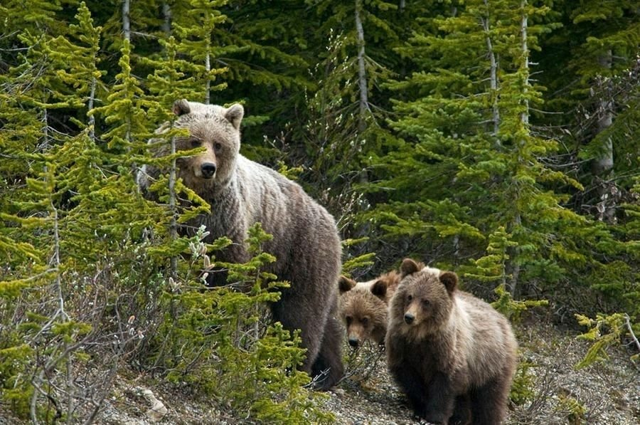
Охрана тайги
Чтобы защитить и сохранить природу тайги, люди создают здесь заповедники и национальные парки. На вырубленных территориях высаживают новые молодые деревья. Ведут большую работу, чтобы восстановить численность редких и исчезающих видов растений и животных. Проводят экологические рейды с целью очистить водоёмы и их берега. Принимают законы, направленные на борьбу с браконьерством и экологическими нарушениями.

Slide 17
Спасибо за внимание!

